Slide 1
ODPRTOKODNE REŠITVE ZA UPRAVLJANJE PAMETNIH HIŠ
Nejc Vidrih
doc. dr. Domen Verber
6. 9. 2016

Slide 2
UVOD
Pametna hiša
Internet stvari
Odprta koda
Lasten sistem pametne hiše
Raspberry Pi
iOS mobilna aplikacija
Usmerjevalnik Mikrotik
Notes:
Med študijem sem v študentskih sobah vedno namestil dodatno LED razsvetljavo. Najprej sem za upravljanje z lučmi uporabljal navadna preklopna stikala. Bila so nepraktična in za študenta informatike, ki ga področje interneta stvari zanima, tudi nekako ponižujoče. Zato sem se odločil razviti lasten sistem za upravljanje z lučmi, ki bi ga lahko upravljal s pomočjo mobilnega telefona. Pri razvoju sem pobližje spoznal delovanje in izzive s katerimi se naprave interneta stvari srečujejo.
V diplomski nalogi predstavimo internet stvari in uporabo naprav te kategorije v pametni hiši. Razložen je princip odprte kode in lastnosti, ki so povezane z internetom stvari.
Pri razvoju uporabimo računalnika Raspberry Pi, za upravljanje pa razvijemo aplikacijo za Applovo mobilno platformo iOS.

Slide 3
Internet stvari - IoT
Internet “ljudi” - Internet stvari
Digitalizacija fizičnega sveta
”Naprava, ki ima IP naslov”
Senzorske in aktuatorske naprave
Strojna oprema je cenovno ugodna, dostop do spleta je osnovna življenska potreba
Notes:
Internet ljudi – internet stvari
Pri IoT gre za digitalizacijo fizičnega sveta, torej naprav in stvari, ki nas obdajajo. Z njim pridobivamo mnogo podatkov o stvareh, ki jih lahko uporabimo v različne namene, koristne tako za uporabnike kot za podjetja, ki naprave načrtujejo, proizvajajo in prodajajo. Za IoT je značilno, da se uporablja v panogah, ki niso običajne za IT. Na kratko, IoT precej vsakdanje stvari poveže med seboj s pomočjo interneta ali namenskih omrežij
IoT naprava je preprosto povedano vsaka naprava, ki ima na nekem nivoju IP naslov. Povej definicijo
Zakaj zdaj?
Strojna oprema je cenovno ugodna
Dostop do spleta je osnovna življenska potrebščina

Slide 4
PAMETNA HIŠA
Notes:
Pametna hiša je hiša, v kateri bi naj večino naprav upravljal enoten inteligenten sistem.
Bistvo enotnega inteligentnega sistema je povezovanje, upravljanje in nadzor nad porabniki.
Cilj je zviševanje stopnje udobja, varčnosti in varnosti bivanja.
Primer uporabe enotnega inteligentnega sistema je na primer: ob odhodu stanovalcev od doma se avtomatsko izključijo luči in druge električne naprave v hiši, vključi se alarm, zniža se nivo ogrevanja ter vključi simulacija prisotnosti.
Primeri uporabe naprav interneta stvari...
vremenska postaja
kamera
termostat
elektronska ključavnica
razsvetljava
kavni avtomati
pametni zvočniki
televizor
pametne ure
hladilniki
alarmne naprave

Slide 5
ODPRTA KODA
Brezplačna programska oprema
Razvojna metodologija
Uporabnik ni prisiljen v posodobitve
Zagotavlja transparentnost (ni skritih funkcionalnosti)
Možnost lastnih nadgradenj
Primeri: GPL, LGPL, APACHE, ECLIPSE, MIT
Nadzor različic: GIT - Github
Notes:
Kaj je odprta koda in kako je povezana z napravami interneta stvari?
Odprta koda ali ang Open Source je razvojna metodologija, ki zraven produkta vedno vključuje tudi izvorno kodo. Le-to smemo jo tudi predelovati

Slide 6
Razvoj lastne
odprtokodne rešitve

Slide 7
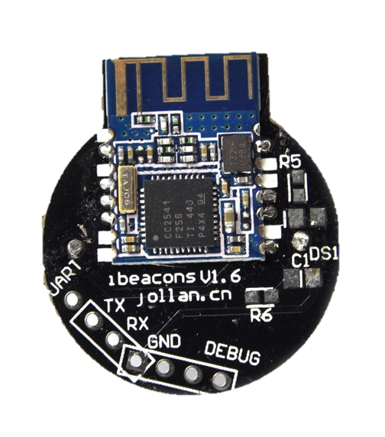
STROJNA OPREMA
iBeacon oddajnik
Notes:
Na sliki je shema lastno razvitega sistema za pametno hišo. Uporabili smo mikroračunalnik raspberry pi. LAN priključek je povezan z brezžičnim usmerjevalnikom Mikrotik.
Nanj je preko GPIO priključkov povezan temperaturni senzor in rele kartica, s pomočjo katere lahko vklapljamo naprave, v našem primeru LED luči v obliki traku.
Rele kartico in mikroračunalnik smo vgradili v ohišje… pokažeš
Aplikacija ponuja tudi avtomatiziranje vklopa luči ob bližini iBeacon bluetooth oddajnika nameščenega v sobi. S pomočjo usmerjevalnika mikrotik smo omogočili tudi oddaljeno kontrolo.
Pokažeš iBeacon oddajnik

Slide 8
PROGRAMSKA OPREMA
Raspberry Pi
Raspbian Jessie lite
Programska knjižnica WiringPi
PHP
Nginx
iOS aplikacija
IDE Xcode
Swift in knjižnica Alamofire
GIT in ponudnik Github
Povezava s spletom
Usmerjevalnik Mikrotik
Notes:
Na SD spominski kartici mikroračunalnika Raspberry Pi je nameščen operacijski sistem Raspbian Jessie lite in programska knjižnica WiringPi
Programska oprema na strani mikroračunalnika je napisana v skriptnem jeziku PHP
Na mikroračunalniku teče spletni strežnik NGINX, na katerega se preko varne HTTPS povezave povezuje razvita iOS aplikacija.
Aplikacijo lahko uporabljamo na iphonu, ipadu in ipodu touch.

Slide 9
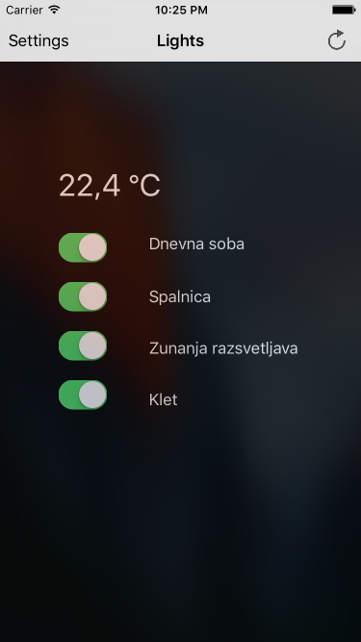
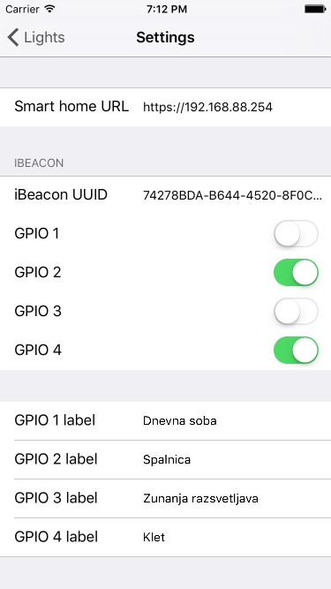
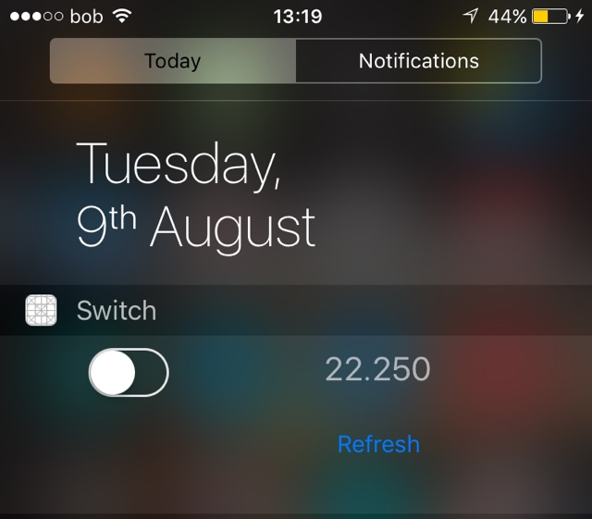
OPIS APLIKACIJE
Notes:
Na prvi sliki je glavni zaslon aplikacije, ki omogoča preprosto upravljanje luči in odčitavanje temperature.
Na drugi sliki so nastavitve aplikacije, kjer…
Na sliki je zaslonska slika razširitve za hiter dostop do nekaterih funkcionalnosti aplikacije, ki ga lahko uporabnik uporablja tudi brez, da odklene napravo.

Slide 10
POVZETEK
IoT naprave so cenovno dostopne
Različni proizvajalci ponujajo širok nabor naprav, ki pa medsebojno niso vedno združljive
Problem nepoznavanja in varovanja zasebnosti, varnosti
Odprta koda je za internet stvari ključnega pomena

Slide 11
Hvala za pozornost

